Slide 1
확률
CHAPTER
03

Slide 2
제3장
확률
3.1 표본공간과 사상
3.2 확률의 정의
3.3 조건부 확률
3.4 베이즈(Bayes) 정리

Slide 3
3.1 표본공간과 사상
[정의 3-1] 표본공간(sample space)
확률실험(또는 관찰)을 실시하여 나타날 수 있는 모든 결과의 집합(S)
[정의 3-2] 사상(event)
표본공간을 구성하고 있는 원소 중에서 관심의 대상이 되는 원소들의 집합
표본공간의 부분집합(subset)
▪ 원소(element) : 표본공간을 구성하고 있는 요소
확률실험에서 나올 수 있는 각각의 결과

Slide 4
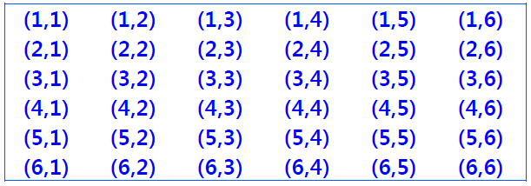
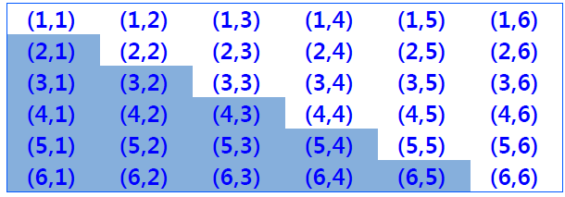
[예 3-1] 다음 각각의 경우에 대하여 표본공간을 구하시오.
① 주사위 한 개를 던지는 확률실험
② 주사위 두 개를 차례로 던지는 확률실험
③ 주사위 두 개를 동시에 던지는 확률실험
S = {1, 2, 3, 4, 5, 6}

Slide 5
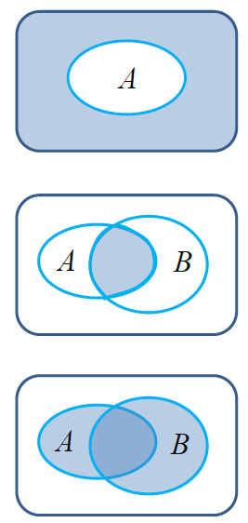
사상의 기본 연산
여사상(complement)
교사상(intersection)
합사상(union)

Slide 6
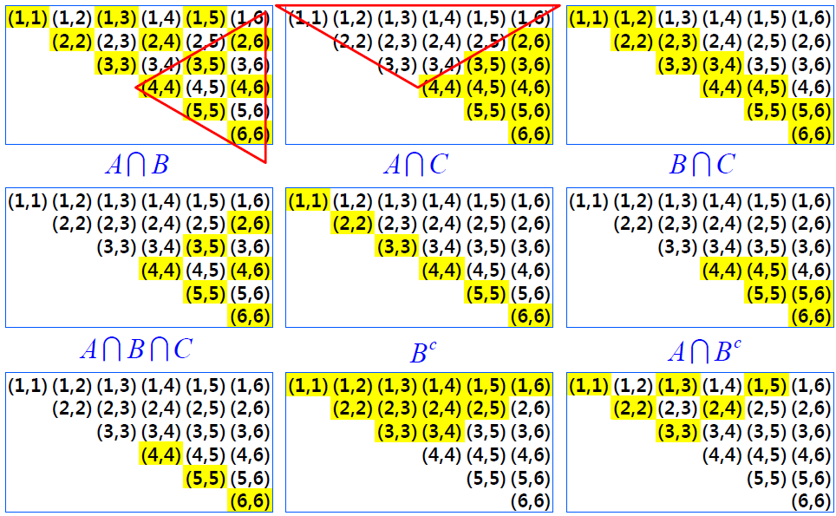
[예 3-2] 주사위 두 개를 동시에 던지는 확률실험
A=눈금의 합이 짝수 B=눈금의 합이 8 이상 C=눈금 차이가 1이하

Slide 7
[예 3-3] 주사위 두 개를 동시에 던지는 확률실험의 벤다이어그램
A=눈금의 합이 짝수 B=눈금의 합이 8 이상 C=눈금 차이가 1이하

Slide 8
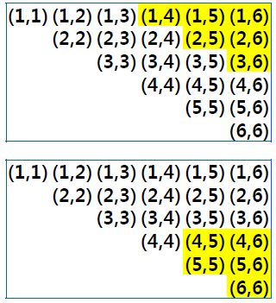
[예 3-4] 주사위 두 개를 동시에 던지는 확률실험 (상호배반)
A=눈금의 차가 3 이상 B=눈금의 곱이 20 이상
# 사상 A (눈금의 차가 3 이상)
# 사상 B (눈금의 곱이 20 이상)
# 상호배반인지 확인 ⇒ 교사상의 원소가 없으므로 상호배반임

Slide 9
3.2 확률의 정의
고전적 확률(classical probability)
동전을 던져 앞면이 나올 확률은 ½이라고 예상
상대도수(relative frequency) 확률
동전을 실제로 던져 보고 앞면이 나오는 횟수의 비율(상대도수)로 정하는 확률
대수의 법칙(law of large numbers)
동전 던지는 일을 무수히 많이 하면 상대도수 확률이 고전적 확률과 점차 가까워짐

Slide 10
대수의 법칙(law of large numbers)
[예 3-5] 공정한 동전을 각각 1회～500회씩 던져서 앞면이 나올 확률 추정
Law of Large Number (동전 던지기)

Slide 11
3.2 확률의 정의
[정의 3-3] 확률(probability)
어떤 사상이 발생할 수 있는 가능성을 수치로 나타낸 것
표본공간의 모든 원소가 동일한 발생확률을 갖는다면, 사상 A의 확률은 전체 원소의 개수에 대한 사상 A에 속한 원소의 개수의 비율
확률의 특성
P(S)=1, 0≤P(A)≤1, P(Ø)=0

Slide 12
[예 3-6] 공정한 동전을 네 번 던지는 실험에서, 앞면이 두 번 이상 나올 확률
[예 3-7] 주사위 네 개를 동시에 던지는 실험
① A= 숫자의 합이 15 ② B= 한 개 이상의 6 ③ C= 한 개 이상의 1
④ P(A∩B), P(A∩C), P(B∩C), P(A∩B∩C)

Slide 13
[예 3-7] 주사위 네 개를 동시에 던지는 실험
① A= 숫자의 합이 15 ② B= 한 개 이상의 6
③ C= 한 개 이상의 1

Slide 14
3.2.2 확률의 연산
합사상의 확률 계산
합사상의 확률 계산 2
사건 A와 B가 서로 배반이면 A∩B=Ø이고 P(Ø)=0이므로
P(A∪B)=P(A)+P(B)-P(A∩B)
P(A∪B)=P(A)+P(B)
B
A

Slide 15
[예 3-8] 주사위 네 개를 던지는 실험
A= 숫자의 합이 15 이상, B= 한 개 이상의 6, C= 한 개 이상의 1
① P(A∪B) ② P(A∪C) ③ P(B∪C) ④ P(A∪B∪C)
A=575, B=671, C=671, AB=453, AC=140, BC=302, ABC=124

Slide 16
[예 3-9] 네 개의 주사위를 동시에 던지는 실험에서 네 개의 연속되는 숫자가 나올 확률

Slide 17
[예 3-10] 주사위 네 개를 던지는 실험
A= 숫자의 합이 15 이상, B= 한 개 이상의 6, C= 한 개 이상의 1
① P(A∩B^{c}) ② P(A^{c}∩B^{c}) ③ P(A∩B∩C^{c}) ④ P(A∩B^{c}∩C)
A=575, B=671, C=671, AB=453, AC=140, BC=302, ABC=124,
AuB=793, AuC=1106, BuC=1040, AuBuC=1146

Slide 18
[예 3-10] 주사위 네 개를 던지는 실험
A= 숫자의 합이 15 이상, B= 한 개 이상의 6, C= 한 개 이상의 1
① P(A∩B^{c}) ② P(A^{c}∩B^{c}) ③ P(A∩B∩C^{c}) ④ P(A∩B^{c}∩C)
A=575, B=671, C=671, AB=453, AC=140, BC=302, ABC=124,
AuB=793, AuC=1106, BuC=1040, AuBuC=1146

Slide 19
3.3 조건부확률
[정의 3-4] 조건부확률
어떤 조건(B)이 주어진 상태에서 특정 사건(A)이 발생할 확률
모든 원소의 발생확률이 동일하다면…

Slide 20
[표 3-1] 학과 신입생에 대한 분할표
구분 | 남학생(M) | 여학생(F) | 소계
문과출신(A) | 15 | 25 | 40
이과출신(B) | 40 | 20 | 60
소계 | 55 | 45 | 100
주변확률(marginal probability)과 결합확률(joint probability)
조건부확률(conditional probability) 행조건 / 열조건
구분 | 남학생(M) | 여학생(F) | 소계
문과출신(A) | 15/100 | 25/100 | 40/100
이과출신(B) | 40/100 | 20/100 | 60/100
소계 | 55/100 | 45/100 | 100/100
구분 | 남학생(M) | 여학생(F)
문과출신(A) | 15/40 | 25/40
이과출신(B) | 40/60 | 20/60
구분 | 남학생(M) | 여학생(F)
문과출신(A) | 15/55 | 25/45
이과출신(B) | 40/55 | 20/45

Slide 21
[예 3-11] 학과 신입생에 대한 분할표
한 학생이 문과출신일 때(A), 그 학생이 여학생일 (F) 조건부 확률
한 학생이 여학생일 때(F), 그 학생이 문과출신일(A) 조건부 확률
구분 | 남학생(M) | 여학생(F) | 소계
문과출신(A) | 15 | 25 | 40
이과출신(B) | 40 | 20 | 60
소계 | 55 | 45 | 100
구분 | 남학생(M) | 여학생(F)
문과출신(A) | 15/40 | 25/40
이과출신(B) | 40/60 | 20/60
구분 | 남학생(M) | 여학생(F)
문과출신(A) | 15/55 | 25/45
이과출신(B) | 40/55 | 20/45

Slide 22
[예 3-12] 주사위 네 개를 던지는 실험에서 조건부확률
A= 숫자의 합이 15 이상, B= 한 개 이상의 6, C= 한 개 이상의 1
P(A|B) P(A|C) P(A|B∩C) P(A|B∪C)
A=575, B=671, C=671, AB=453, AC=140, BC=302, ABC=124,
AuB=793, AuC=1106, BuC=1040, AuBuC=1146

Slide 23
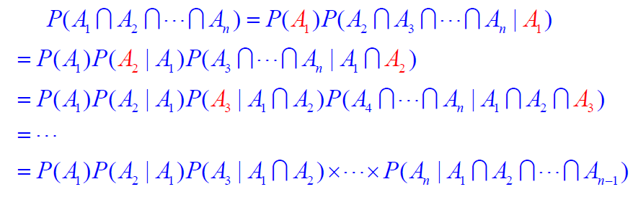
3.3.2 곱의 법칙(multiplicative law)
두 사상 A와 B가 동시에 발생할 확률
n개의 사상에 대하여 적용
P(A∩B)=P(A)P(B|A)

Slide 24
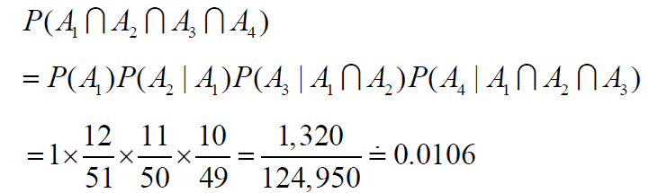
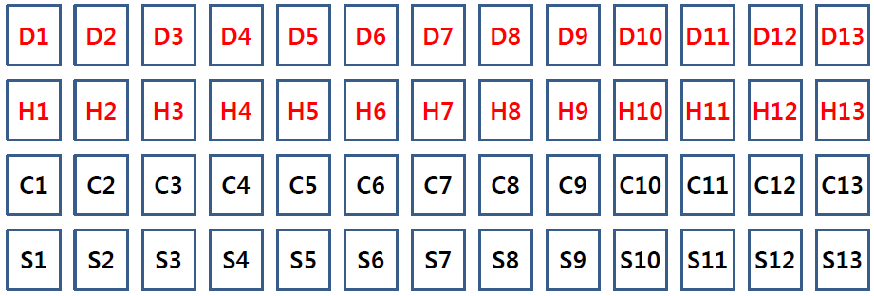
[예 3-13] 네 종류의 무늬에 1번부터 13번까지 표기된 52장의 카드가 들어 있는 항아리에서 4장의 카드를 꺼냈을 때 모두 같은 무늬가 나올 확률

Slide 25
3.3.3 독립사상(independent events)
표본공간을 이루고 있는 사건 A와 B에 대하여 두 사건 A와 B가 서로 독립이면
즉, P(B|A)에서 조건으로 주어진 사건 A가 사건 B에 아무런 영향을 주지 못하므로, 사건 A와 B는 서로 독립인 관계 성립
P(B|A)=P(B) & P(A|B)=P(A)
P(A∩B) =P(A)P(B|A)=P(A)P(B)

Slide 26
[정의 3-5] 독립 사상(independent events)
P(A∩B)=P(A)P(B)
독립이면 →
P(A∩B)=P(A)P(B)이 성립하면,
확장 (n개 사상)

Slide 27
[예 3-14] 학과 신입생에 대한 분할표
구분 | 남학생(M) | 여학생(F) | 소계
문과출신(A) | 15 | 25 | 40
이과출신(B) | 40 | 20 | 60
소계 | 55 | 45 | 100
한 학생이 문과출신일 사상(A)과, 여학생일 사상(F)의 독립성 판정

Slide 28
[예 3-15]* 네 종류의 무늬에 1번부터 13번까지 표기된 52장의 카드, 4장의 카드를 꺼냈을 때 다음 두 사상이 서로 독립인지 판정
사상 A = 모두 다른 무늬가 나오는 사상
사상 B = 모두 다른 숫자가 나오는 사상
① 앞에서 나온 카드와 다른 무늬가 나오는 사상 Ai
② 앞에서 나온 카드와 다른 숫자가 나오는 사상 Bi
③ 앞에서 나온 카드와 다른 무늬, 다른 숫자가 나오는 사상 Ci

Slide 29
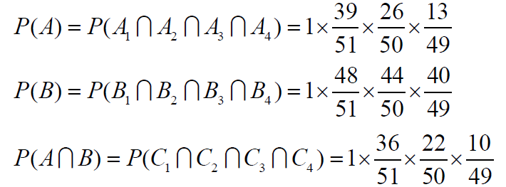

Slide 30
[예 3-16] 앞의 [예 3-15]에서 무늬와 숫자가 서로 영향을 준다는 다소 의외의 결과를 얻었다. 이를 뒷받침하기 위해 다음 두 사상이 서로 독립인지 판정하시오.
사상 A=4장 모두 같은 무늬가 나오는 사상
사상 B=4장 모두 같은 숫자가 나오는 사상
[예 3-17] 불량률이 0.1인 공정에서 생산되는 제품 10개를 랜덤 샘플링
① 모두 양품일 확률
② 한 개가 불량이고 9개가 양품일 확률
P(A)>0, P(B)>0
같은 무늬와 같은 숫자가 두 번 이상 나올 수 없으므로 사상 A∩B에 속한 원소의 개수는 0
P(A)P(B)>0=P(A∩B)로서 독립사상이 아님

Slide 31
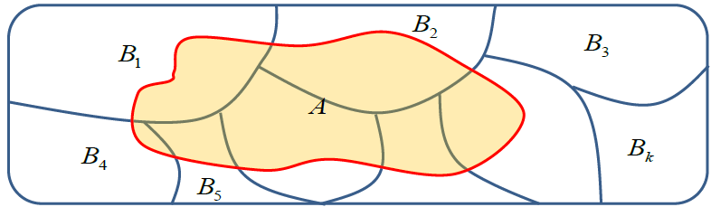
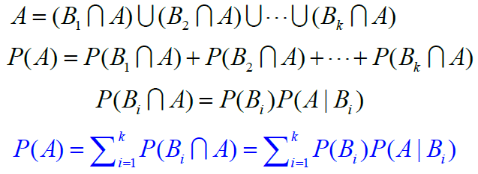
3.4 베이즈 정리
[정리 3-1] 전확률 정리(theorem of total probability)
표본공간 S를 상호배반인 사상들로 분할(partition)

Slide 32
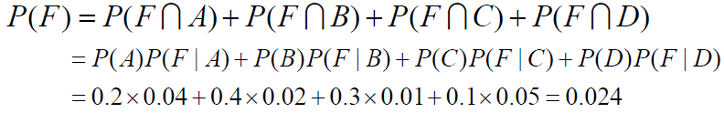
[예 3-18] 네 개의 생산라인 별 생산비율과 불량률
한 제품을 랜덤 샘플링했을 때, 불량(F)일 확률
생산라인 | A | B | C | D
생산비율 | 20% | 40% | 30% | 10%
불량률 | 0.04 | 0.02 | 0.01 | 0.05
# 생산비율, 라인별 불량률
prior <- c(0.2, 0.4, 0.3, 0.1)
cond <- c(4, 2, 1, 5)/100
# 불량이 각 라인에서 발생할 확률
tot <- prior*cond; tot
[1] 0.008 0.008 0.003 0.005
# 합계
sum(tot)
[1] 0.024

Slide 33
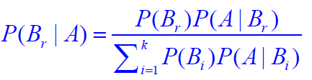
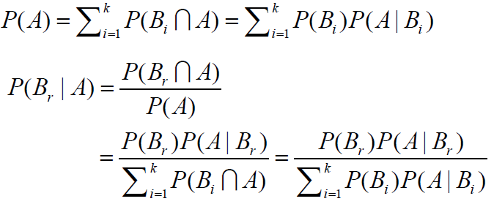
3.4 베이즈 정리
[정리 3-2] 베이즈 정리(Bayes theorem)
표본공간 S를 상호배반인 사상들로 분할(partition)

Slide 34

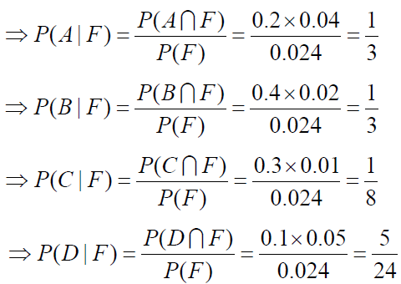
[예 3-19] 불량품이 하나 나왔을 때, 생산라인 A, B, C, D에서 생산되었을 확률
생산라인 | A | B | C | D
생산비율 | 20% | 40% | 30% | 10%
불량률 | 0.04 | 0.02 | 0.01 | 0.05

